Slide 1

Licenciatura en Ingeniería en Computación
Unidad de Aprendizaje
Administración
UNIVERSIDAD AUTONÓMA DEL ESTADO DE MÉXICO
Centro Universitario UAEM Valle de Teotihuacán
Introducción al estudio de la Administración
M. en E. R. Verónica Ramírez Cortés
Septiembre, 2019.
M. Verónica Ramírez Cortés

Slide 2

Índice
Principales conceptos de la administración
Introducción
1. Concepto de organización y empresa
2. Tipos de empresa
3. Conceptos de administración, niveles y habilidades gerenciales
4. Roles gerenciales

Slide 3
Índice
5. Fases del proceso administrativo
6. Cultura organizacional
Conclusiones
Bibliografía

Slide 4
Introducción
Con el presente material visual se tiene por objetivo guiar a los estudiantes del programa educativo de la licenciatura en Ingeniería en Computación en el estudio de la ciencia administrativa para coadyuvar a su formación profesional en el que le permita una mejor toma de decisiones en el mundo laboral y personal
El material se integra por seis apartados que componen la unidad de competencia uno, a través de la cual se tiene como propósito distinguir los conceptos referentes a las organizaciones y a la administración.

Slide 5
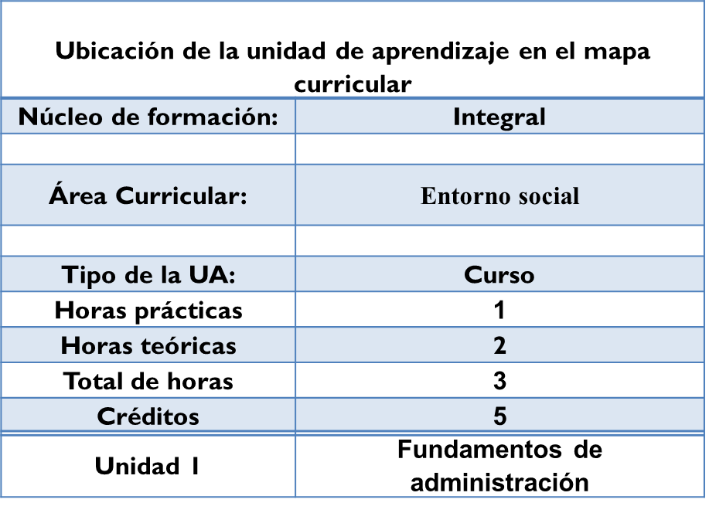
Introducción
Administración

Slide 6
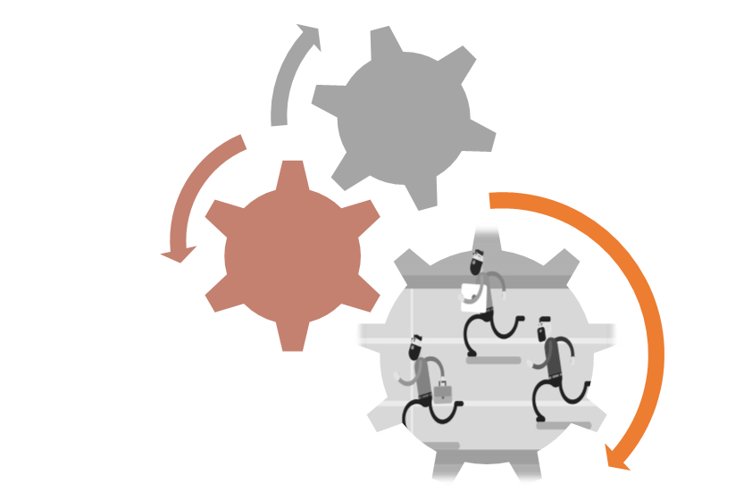
Introducción
En las actuales sociedades del conocimiento las personas nacen, crecen, aprenden, viven, trabajan, se relacionan y se desarrollan dentro de organizaciones.
Éstas son extremadamente heterogéneas y diversas, cuyo tamaño, carac­terísticas, estructuras y objetivos son diferentes.

Slide 7
1. Concepto de organización y empresa
Una organización es una entidad social, dirigida a metas, diseñada con una estructura deliberada, con sistemas de actividades coordinados y vinculada con el medio ambiente.
Las personas necesitan de las organizaciones para obtener bienes y servicios y las organizaciones requieren del trabajo de las personas

Slide 8
Organización
Empresa
Es una entidad social relativamente permanente, caracterizada por una estructura, por un comportamiento y una especialización orientados a un mismo objetivo (Gill, 2007).
Es un sistema formado por un conjunto de partes interrelacionadas de forma directa o indirecta para conseguir una finalidad, con un proceso de retroalimentación para que se adapte a los cambios que se hayan producido, considerándola como un sistema abierto.

Slide 9
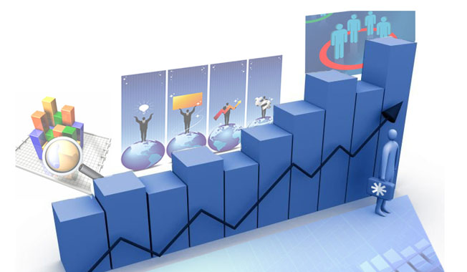
Para Münch (2010), la empresa es la unidad económico-social en la cual a través del capital el trabajo, es la coordinación de recursos se producen bienes y servicios para satisfacer las necesidades de la sociedad.

Slide 10

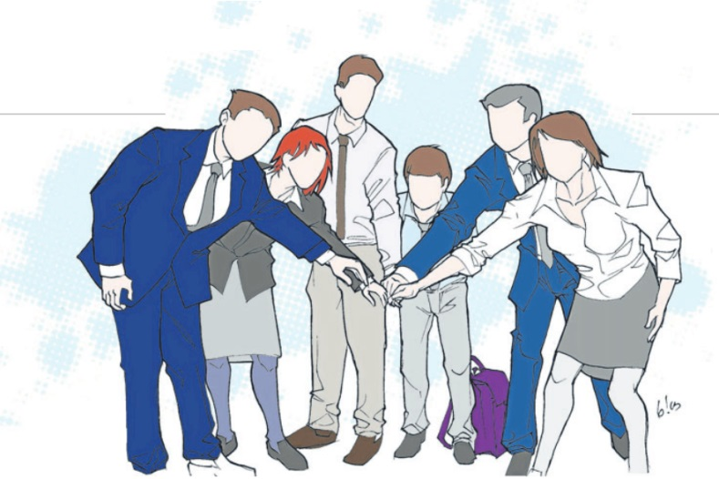
Definiciones de empresa según puntos de vista
Como institución del empresario, se define como una unidad económica dirigida por un empresario, donde no hay ningún tipo de diferencia entre el propietario de la empresa y el que la dirige.
Desde el punto de vista instrumental se considera el estudio de una unidad donde se mezclan no sólo fenómenos económicos, sino también otros subsistemas económico-sociales más amplios, considerando como un sistema social.

Slide 11
2.Tipos de empresa
Es decir, una empresa es una organización jerarquizada, con multiplicidad de objetivos: como la producción de bienes y servicios, su transformación, distribución a quienes los deseen o los necesiten; por tanto, se pueden clasificar de acuerdo con, Münch (2010), :
Según su tamaño o magnitud
Según su origen de capital
Según su actividad económica
Según su alcance geográfico

Slide 12
2.Tipos de empresa
Número de personas
Entidades Físicas y Entidades Morales.
Finalidad
Lucrativas y No Lucrativas.
Tipo
Pública, Privada y Mixta.
Procedencia de su capital
Nacional, Extranjera y Transnacional.
Actividad que desarrollan
Comerciales, Industriales y de Servicios

Slide 13
Tipos de empresas
Según su tamaño o magnitud. Dicha clasificación depende del número de trabajadores, su volumen de ventas, el carácter de la escritura de la propiedad, entre otros (NAFINSA, 2017).
Microempresa
Hasta 10 trabajadores
Pequeña
De 11 a 50 trabajadores
Mediana
De 51 a 250 trabajadores
Grande
Más de 250 trabajadores

Slide 14
Tipos de empresas
Según su actividad o giro. Se considera la actividad que la empresa desempeña, tomando en cuenta tres clases:
Sector primario
Utiliza recursos de la naturaleza, en este sector encontramos las empresas agrícolas, pesqueras, mineras, silvícolas y ganaderas
Sector secundario
Transforma bienes físicamente para crear otros que sean útiles a los consumidores, es el sector más importante para generar valor agregado.
Sector terciario
Las empresas que se dedican a comercializar productos o servicios para cubrir distintas necesidades.
Actualmente, es el sector que más genera empleo.

Slide 15
Tipo de empresas
Según el origen de capital: El aspecto primordial de este tipo de empresas es de donde proviene el dinero con el que se va a invertir.
Públicas
Empresas a las que el capital le pertenece al Estado.
Privadas
Empresas que son propiedad de aquellos que inyectan capital propio.
Mixtas
El capital es compartido entre el Estado y los particulares.

Slide 16
Tipo de empresas
Según su alcance geográfico: Es determinada por el área geográfica que se pretende abarcar, es decir, el terreno en que podrá actuar la organización.
Locales
Regionales
Nacionales
Multinacionales

Slide 17
Tipo de empresas
Con base a INEGI, 2015, la estructura productiva mexicana se integra el 99.1 por microempresas que generan el 9.8 % de producción bruta mientras que el 0.9 % son empresas trasnacionales que generan poco más de 64% de la producción de México.
Figura 1. Participación porcentual de producción bruta según tamaño de establecimiento
Fuente: Elaboración propia basada en Censo Económico de INEGI, 2015.

Slide 18
Actividades complementarias
1. Ingresa a la página de INEGI https://www.inegi.org.mx/datos/default.html#Temas
2. Investiga el número de establecimientos económicos por sector de actividad económica a nivel nacional y del estado de México. Discute los resultados en pequeños grupos.
3. Investiga las ramas de la manufactura e investiga cinco empresas dedicadas al sector de computación, en ellas podrás incorporarte a laborar.
Investiga 2 empresas mexicanas públicas, privadas y mixtas.

Slide 19

3. Conceptos de administración
Para Koontz y O’Donnell la administración es la dirección de un organismo social y su efectividad en alcanzar objetivos, fundada en la habilidad de conducir a sus integrantes (Reyes Ponce, 1996).
Según J. D. Mooney es el arte o técnica de dirigir e inspirar a los demás, con base en un profundo y claro conocimiento de la naturaleza humana.
Y contrapone esta definición con la que da sobre la organización como: “la técnica de relacionar los deberes o funciones específicas en un todo coordinado”.

Slide 20
3. Conceptos de administración
Administración
Mientras tanto, F. Morstein Marx lo considera como “Toda acción encaminada a convertir un propósito en realidad positiva”
Peterson and Plowman: es una técnica por medio de la cual se determinan, clarifican y realizan los propósitos y objetivos de un grupo humano particular (Reyes Ponce, 1996).
Henry Fayol menciona que administrar es prever, organizar, mandar, coordinar y controlar.

Slide 21
3. Niveles de la administración
Las organizaciones tienen por lo general tres niveles de administración representados por los gerentes, sin importar el nivel, éstos, también están asociados con un área específica de la organización, como se muestra a continuación (Griffin , 2011)
De nivel superior
De nivel medio
De primera línea

Slide 22
3. Niveles de la administración
Gerentes de alto nivel o altos directivos: Grupo pequeño de ejecutivos que administran la organización en general. Presidente, vicepresidente y presidente ejecutivo.
Funciones: Crear metas, estrategias generales, políticas de operación (Griffin , 2011).

Slide 23
3. Niveles de la administración
Gerentes nivel medio: Grupo más grande de los ejecutivos en la mayoría de las organizaciones. Incluye al gerente de planta, de operaciones y director de división.
Funciones: Implementar políticas y planes desarrollados de los gerentes de nivel superior, así como la supervisión y coordinación de las actividades de los gerentes de nivel inferior (Griffin , 2011).

Slide 24
3. Niveles de la administración
Gerentes de primera línea: Incluye al supervisor, coordinador y gerente de oficina.
Funciones: Supervisan y coordinan las actividades de los empleados operativos (Griffin , 2011).

Slide 25
3. Habilidades gerenciales
Habilidades interpersonales
Habilidades conceptuales
Capacidad del gerente de pensar en forma abstracta.
Habilidades gerenciales
Capacidad de comunicarse, entender y motivar tanto a individuos como a grupos.
En el área administrativa se ha reconocido ampliamente que para efectuar con éxito la función gerencial se necesita contar con habilidades (Griffin , 2011):

Slide 26
3. Habilidades gerenciales
Habilidades de diagnóstico
Capacidad del gerente de visualizar la respuesta mas apropiada a una situación.
Habilidades de comunicación
Capacidad de comunicar ideas e información y recibir información de los demás.
Habilidades gerenciales
Habilidades de toma de decisiones
Capacidad de reconocer y definir de manera correcta los problemas y oportunidades, así como las acciones para resolver los problemas.
Habilidades de administración del tiempo
Capacidad de priorizar el trabajo, de trabajar de manera eficiente y delegar en forma apropiada.

Slide 27
4. Roles gerenciales
Sin importar el nivel o área dentro de la organización, todos los gerentes deben tener ciertos roles y además de mostrar ciertas habilidades anteriormente mencionadas, el concepto de rol en este sentido permite cumplir con necesidades y responsabilidades dentro de la organización (Griffin , 2011).

Slide 28
4. Roles gerenciales
Roles gerenciales
Roles interpersonales
Roles de información
Los roles de monitor, diseminador y vocero, que incluyen el procesamiento de la información.
Roles de figura central, líder y vínculo, que incluyen tratar con otras personas.
Roles de decisión
Roles de emprendedor, gestionar los disturbios, asignar los recursos y negociador que se relacionan principalmente con la toma de decisiones.

Slide 29
Actividad complementaria
Aún cuando las empresas tienen objetivos y metas bien trazadas no se debe perder la ética profesional.
Con base al siguiente documental identifica que térmicos o conceptos administración se identifican y discute si es ético el perfil de los trabajadores y empresarios.
Link https://www.youtube.com/watch?v=ZTVOBBbnjv4

Slide 30

5. Fases del proceso administrativo.
Las actividades administrativas básicas incluyen planeación y toma decisiones, organización, dirección y control.
Los gerentes participan en estas actividades para combinar los recursos humanos, financieros, físicos y de información en forma eficiente y eficaz para trabajar en alcanzar las metas de la organización (Griffin , 2011).

Slide 31
5. Fases del proceso administrativo
Planeación y toma de decisiones
Establece metas de la organización y como alcanzarlas.
Organización
Cómo agrupar mejor las actividades y los recursos.
Control
Monitorear y corregir las actividades en curso para el logro de las metas.
Dirección
Motivar a los miembros de la organización a trabajar por el mejor interés de la organización.

Slide 32
6. Cultura organizacional
La cultura determina la “sensación” de la organización, debido a que se conjuntan los valores, creencias, conductas, costumbres y actitudes que ayudan a los miembros de la organización a entender qué representa, cómo hace las cosas y lo que considera importante.
El encargado de gestionar esta cultura es el gerente, además de tener el poder de tomar la decisión de mantener esa esencia considerando que funciona de manera eficaz, o de cambiarla (Griffin , 2011).

Slide 33

5. Cultura organizacional
El carácter intangible de la cultura es lo que le confiere la capacidad de agregar valor económico a la empresa, al no ser siempre físicamente palpable, convirtiéndolo así en una fuente de ventaja competitiva.

Slide 34
Conclusiones
Todos los individuos en etapa productiva participan con su trabajo en las organizaciones públicas o privadas, estas organizaciones deben ser administradas por los mismos miembros de la organización y para ello se requiere en mayor o menor grado de habilidades administrativas.
Es por eso que los integrantes de una organización deben saber responder a las siguientes preguntas: ¿qué se puede hacer?, ¿Qué se va a hacer?, ¿Cómo se va a hacer?, ¿Con qué se va a hacer?, ¿Quién deber ver que se haga? Y ¿cómo se ha hecho?. Los anteriores cuestionamientos se responden a través del conocimiento de la administración y su proceso.

Slide 35
Bibliografía
Gil Estallo, María de los Ángeles, (2007). Cómo Crear y Hacer Funcionar una Empresa: Conceptos e Instrumentos. Madrid. ESIC EDITORIAL.
Griffin, Ricky, (2011), Administración. 10ª. Edición. Cengage Learning Editores
Reyes Ponce, A. (1996). Administración moderna. México: Editorial Limusa.
Sheen, Rosario, (2018). La cultura organizacional y su impacto en la gestión empresarial. Lima. Fondo editorial Universidad de Lima.
Soria, Víctor Manuel, (2004). Relaciones humanas. 2da. Edición, México:Limusa.

Slide 36
Por su atención, gracias.

